Slide 1
ДОСТИЖЕНИЯ МОИХ СТУДЕНТОВ
УРОВНИ:
ОБРАЗОВАТЕЛЬНОЕ УЧРЕЖДЕНИЕ
МУНИЦИПАЛЬНЫЙ
РЕГИОНАЛЬНЫЙ
ВСЕРОССИЙСКИЙ

Slide 2
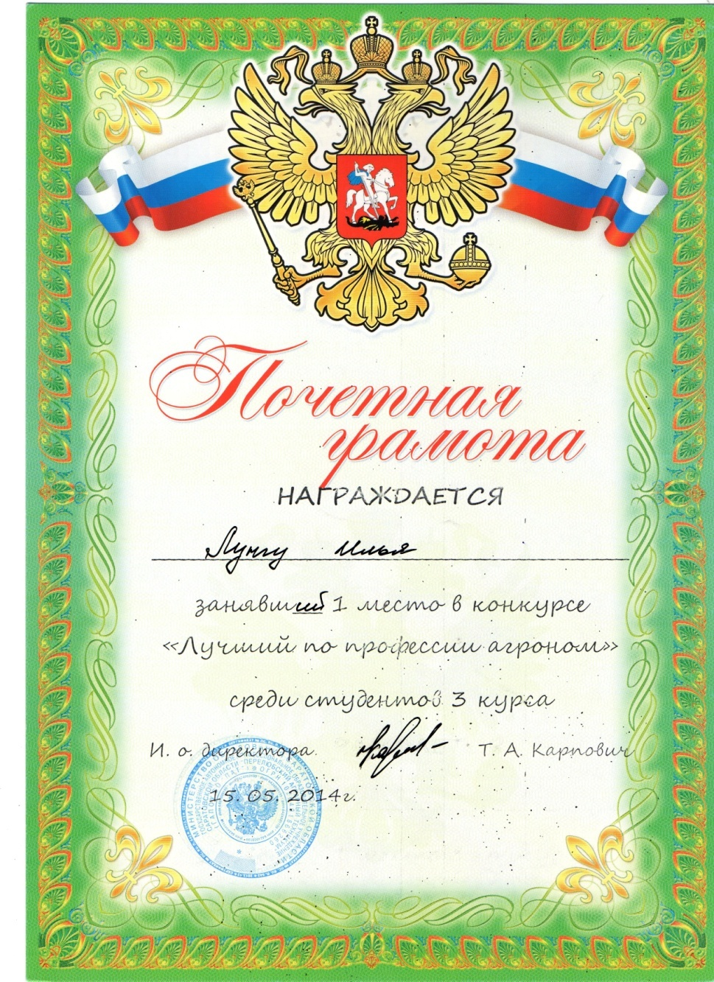

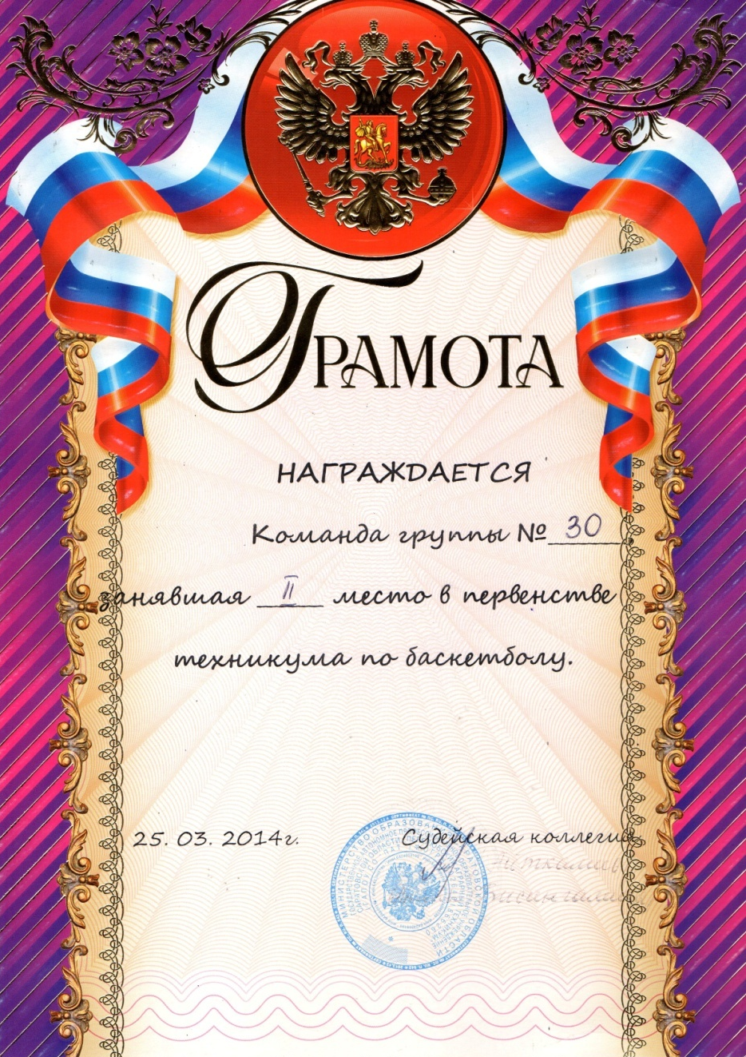

Slide 3
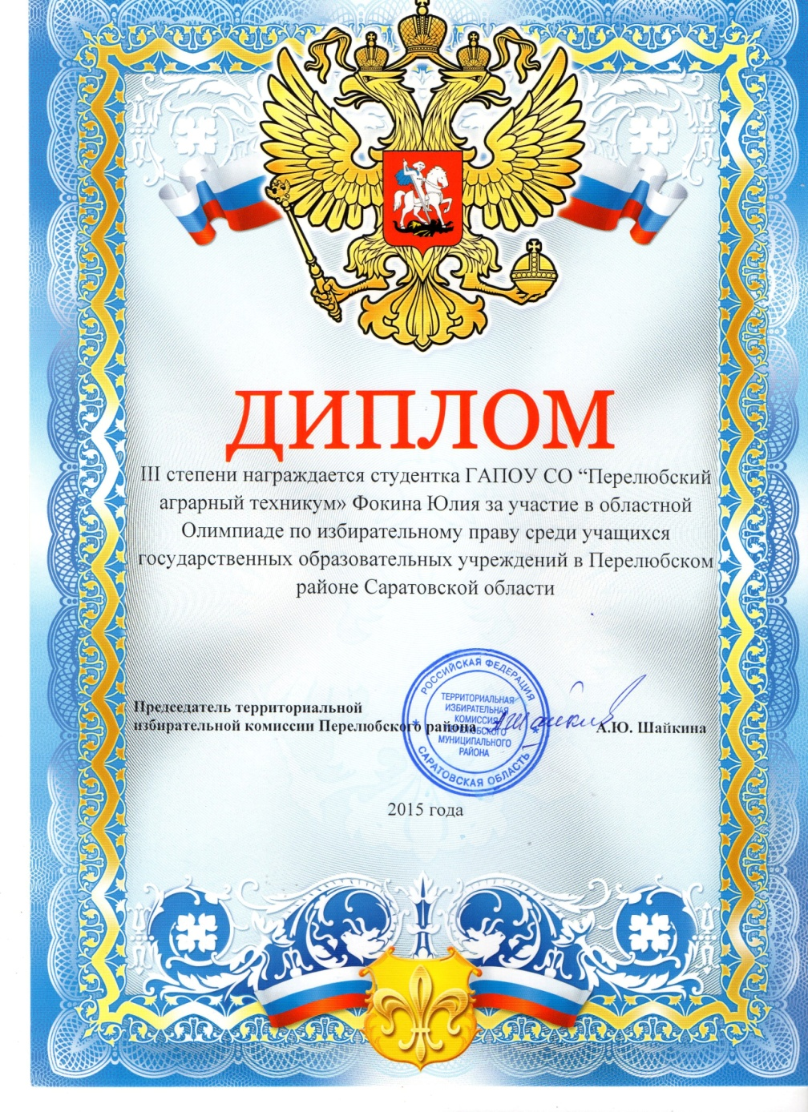
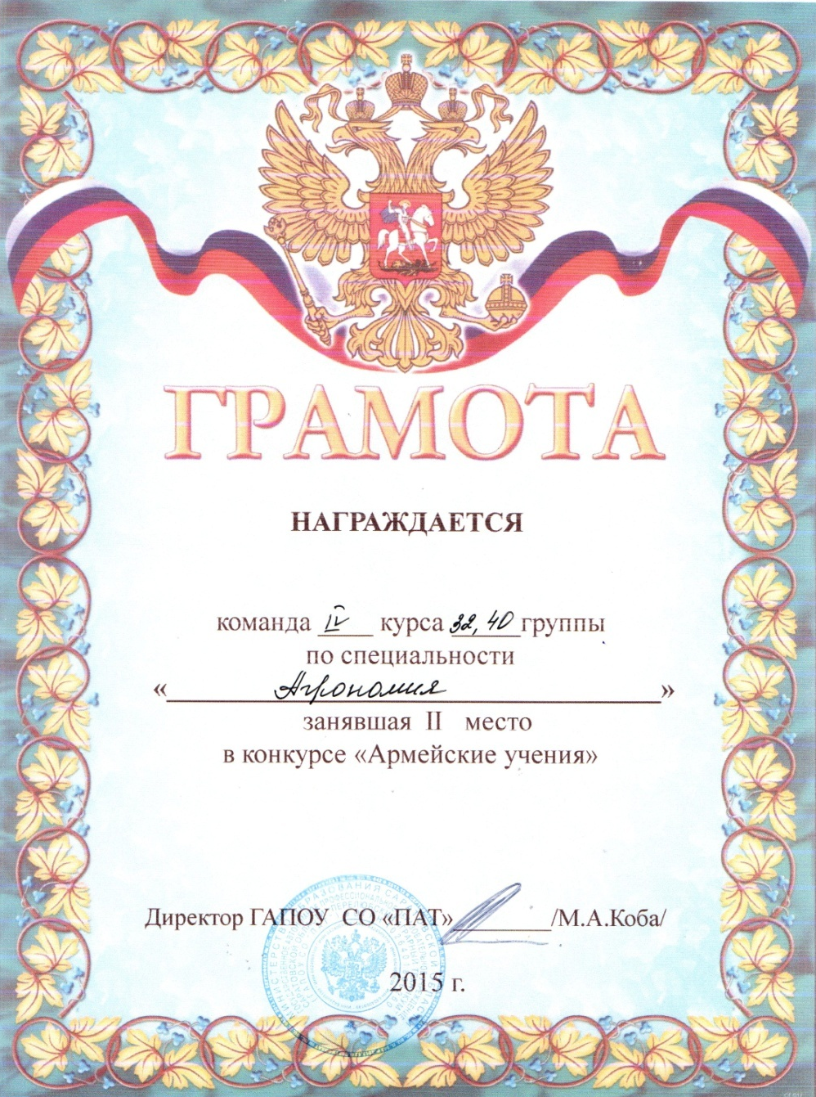


Slide 4
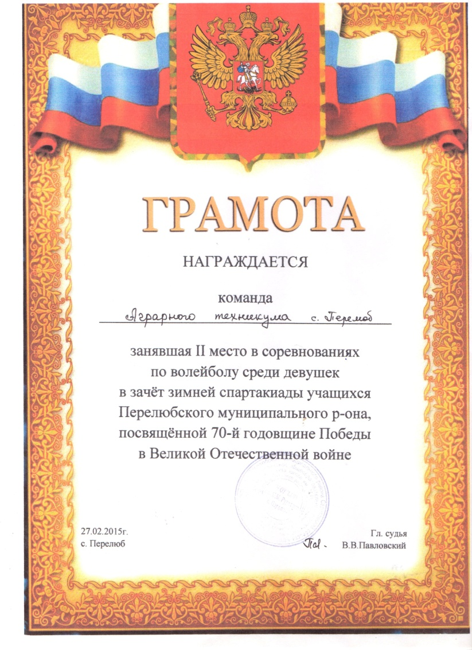
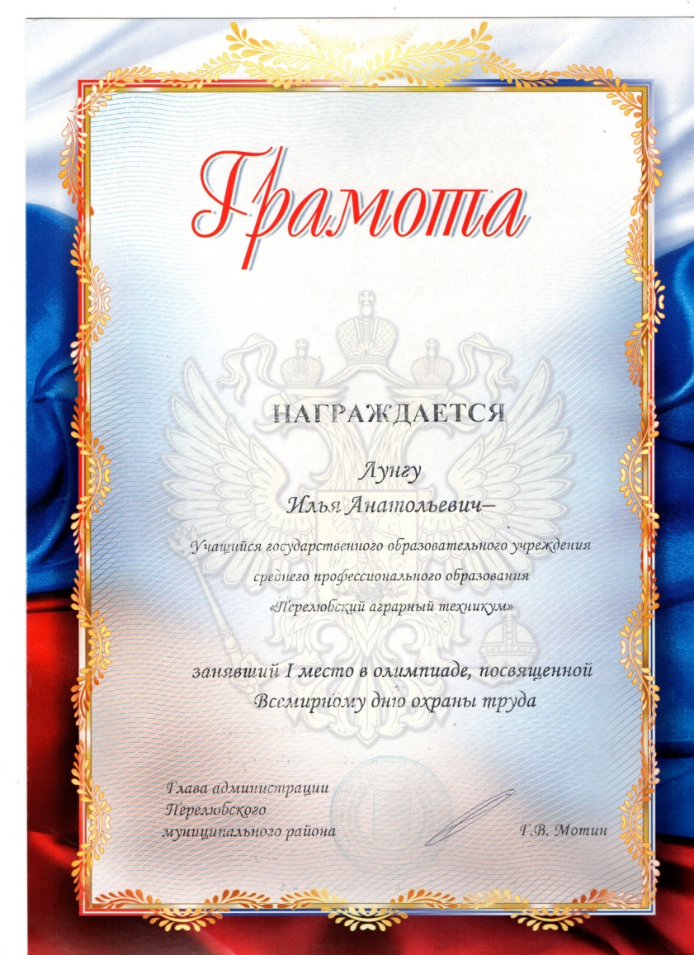


Slide 5


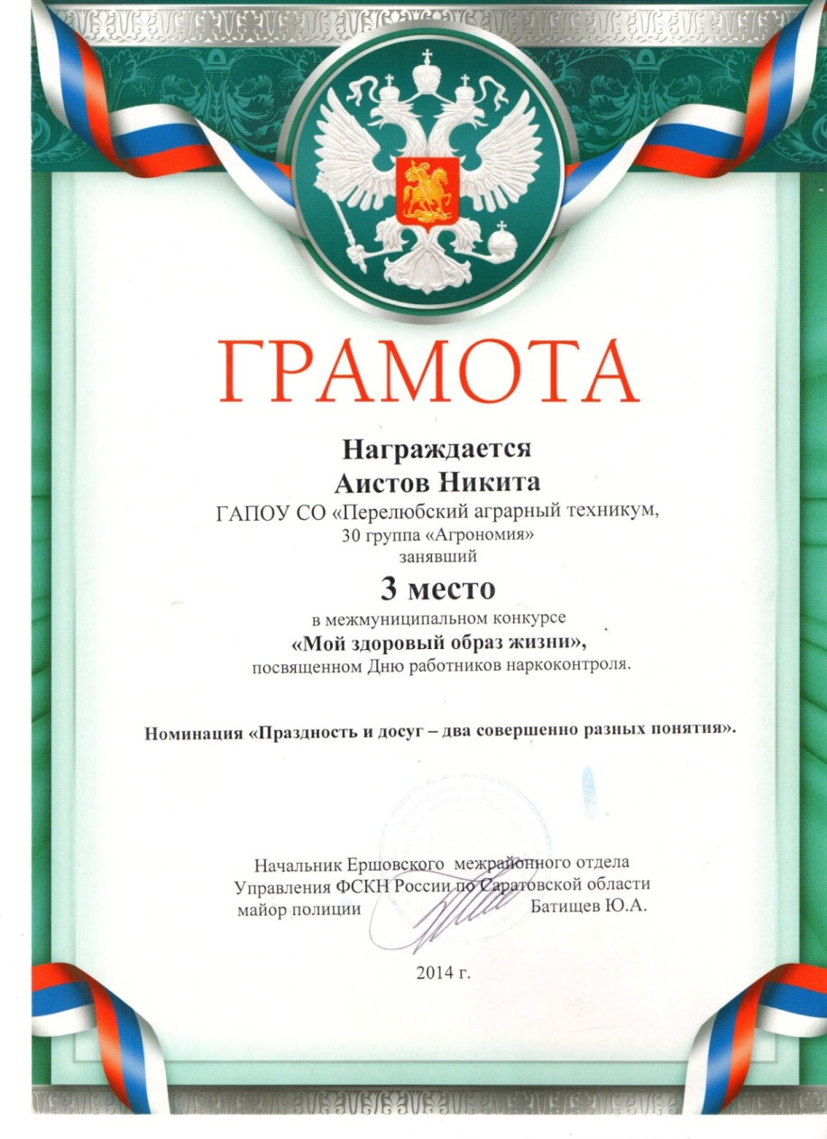

Slide 6
